Slide 1
Klasifikacija Youtube komentara
Mihovil Šimić

Slide 2
Sadržaj
Pregled područja i problematike
Klasifikacijski algoritmi
Skup podataka
Opis programskog rješenja
Rezultati i usporedba algoritama

Slide 3
Pregled područja i problematike
Komentari su brzo i efikasno mjerilo mišljenja publike
Nedovoljna analiza komentara
Nedostatak sličnih rješenja

Slide 4
Klasifikacijski algoritmi
Logistička regresija
Naive Bayes
Vektor linearne potpore
Klasifikator stabla odluka

Slide 5
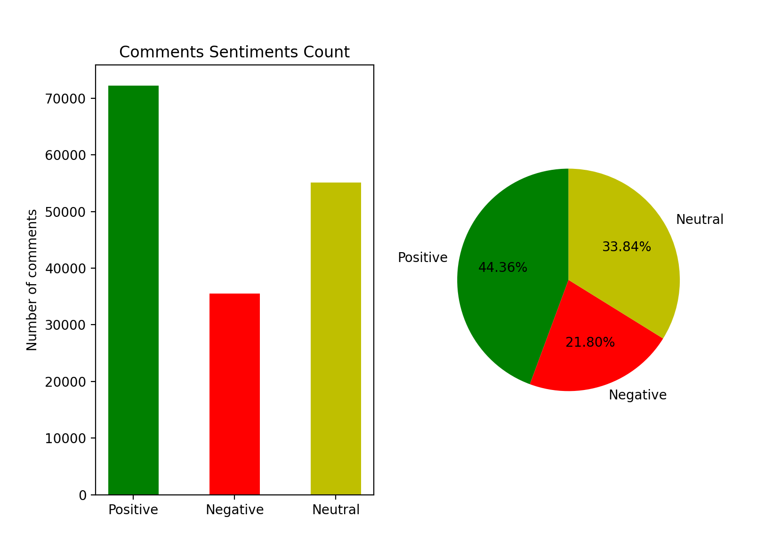
Skup podataka
Skup podataka za klasifikaciju Twitter komentara
162853 komentara
72240 pozitivnih
35508 negativnih
55105 neutralnih

Slide 6
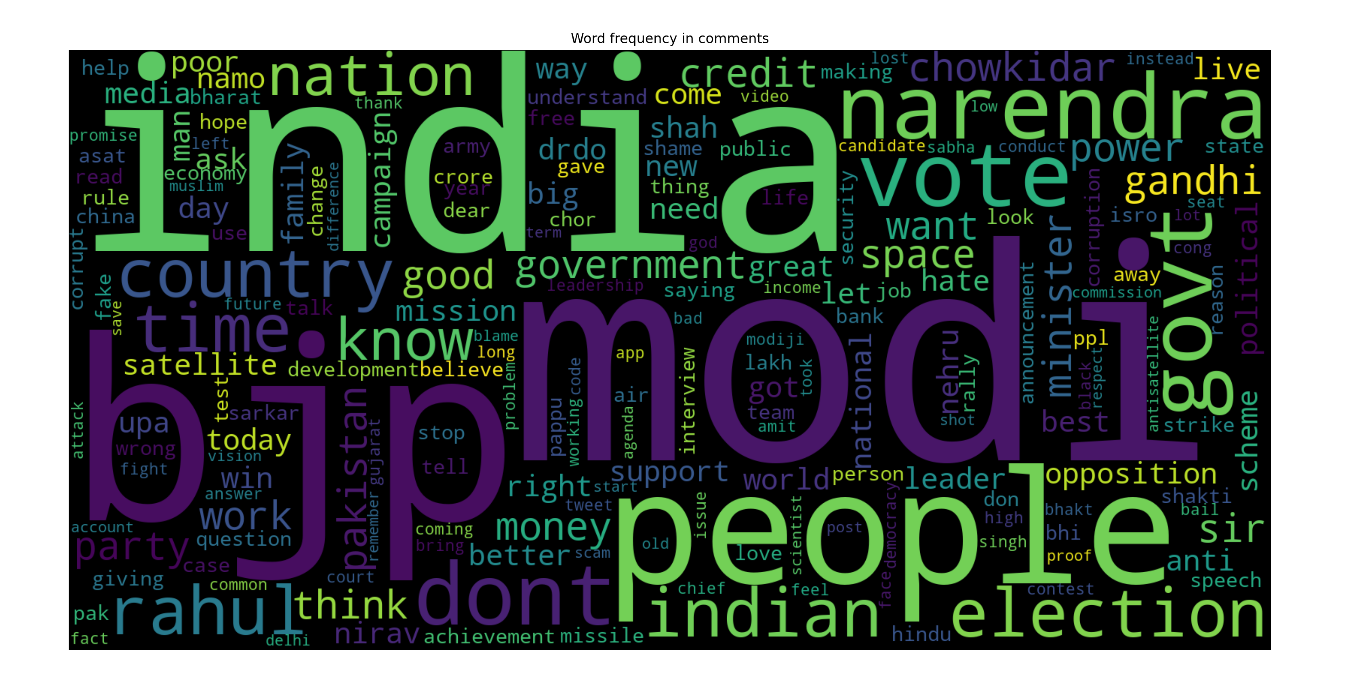
Oblak riječi skupa podataka

Slide 7
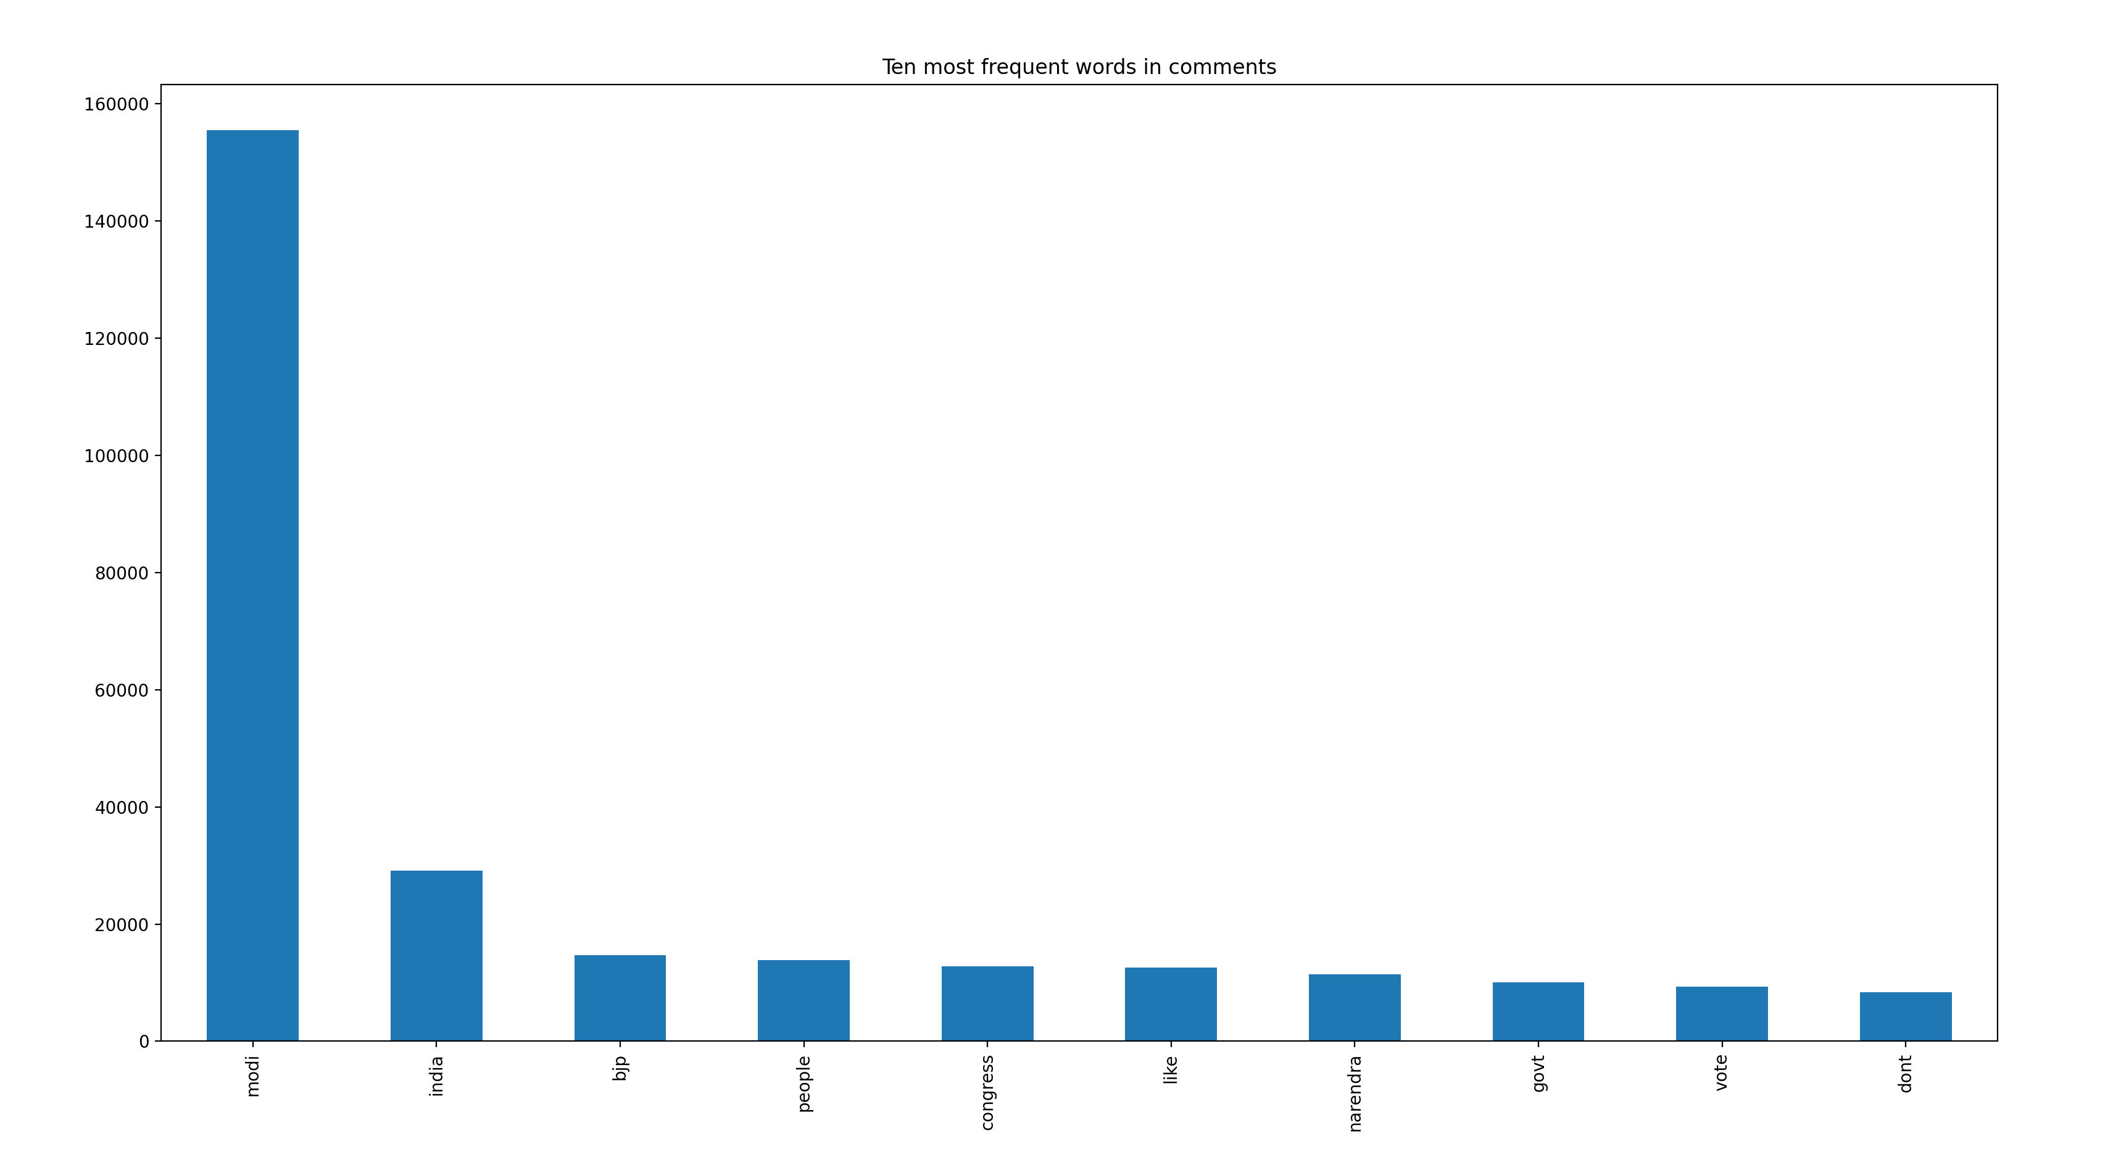
Stupčasti grafikon frekvencije riječi u skupu podataka

Slide 8
Opis programskog rješenja
Priprema i vizualizacija podataka
Uklanjanje stop riječi, znakova interpunkcije, emojia i praznih linija
Unicode i Count Vectorizer

Slide 9
Rezultati i usporedba algoritama
Matrica zabune
Preciznost
Vrijeme treniranja
Stupčasti graf koji prikazuje broj pozitivnih, negativnih i neutralnih komentara
Kružni graf koji prikazuje postotak istih

Slide 10
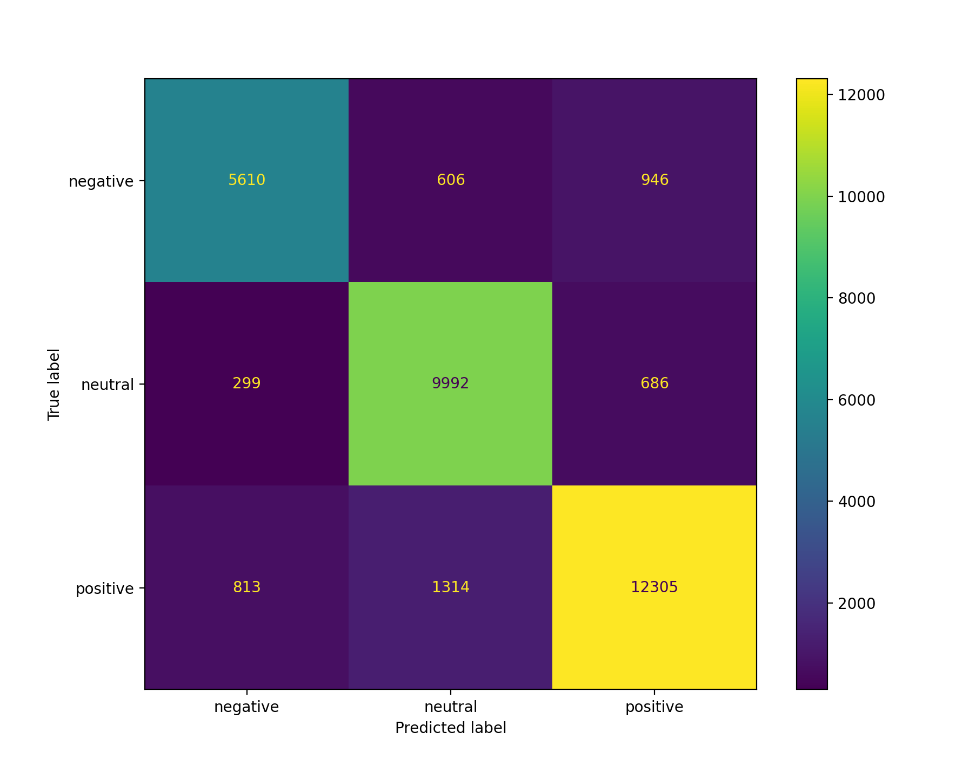
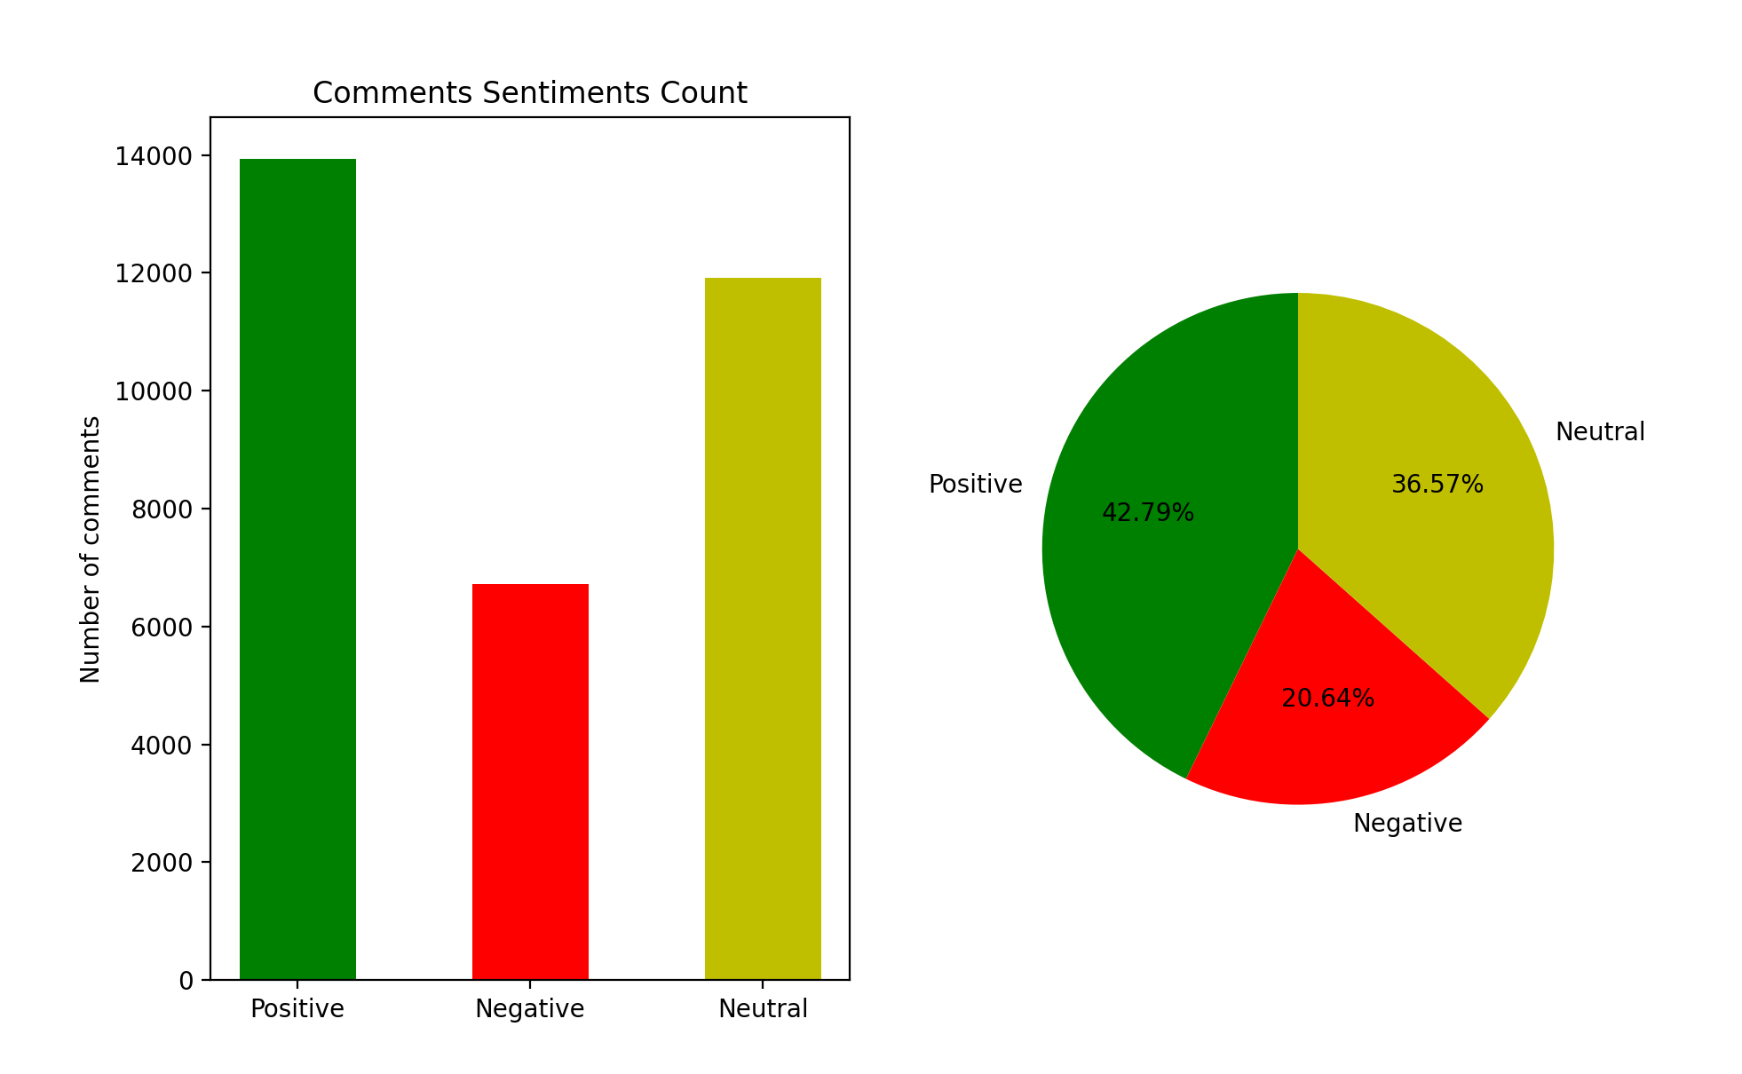
Primjer matrice zabune i grafova za vektor linearne potpore

Slide 11
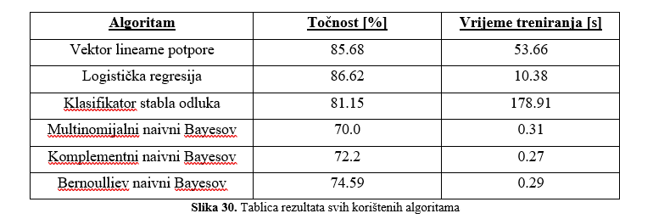
Tablica usporedbe algoritama

Slide 12
Prilagođeni Youtube link
Youtube API
Priprema prije korištenja
Prilagođavanje podataka za trening
Vizualizacija rezultata

Slide 13
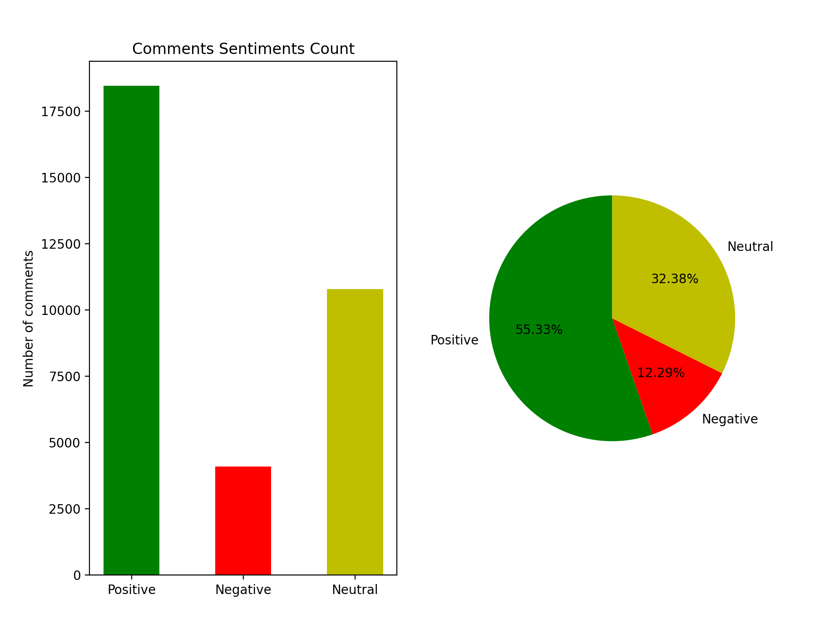
Building a PC... using only Wish.com od Linus Tech Tips kanala
33364 komentara
18462 pozitivnih
4100 negativnih
10802 neutralnih

Slide 14
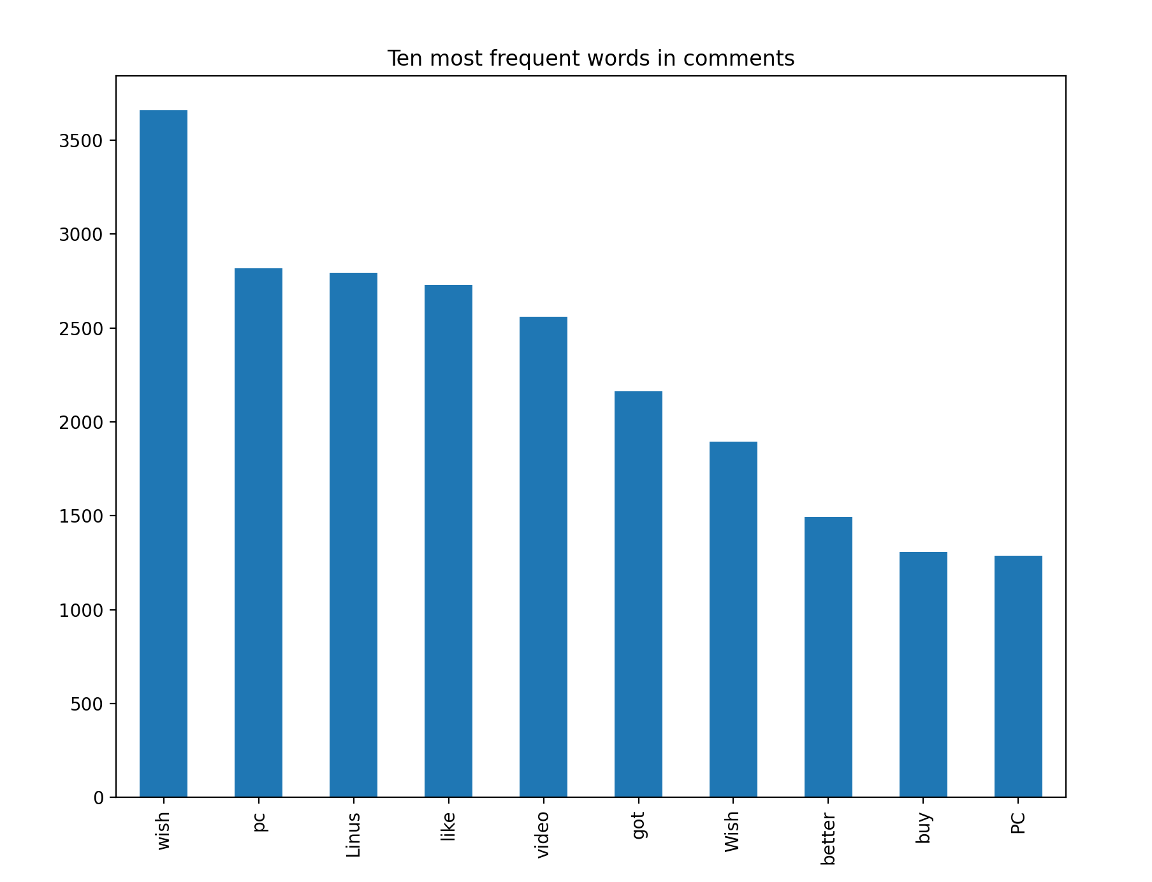
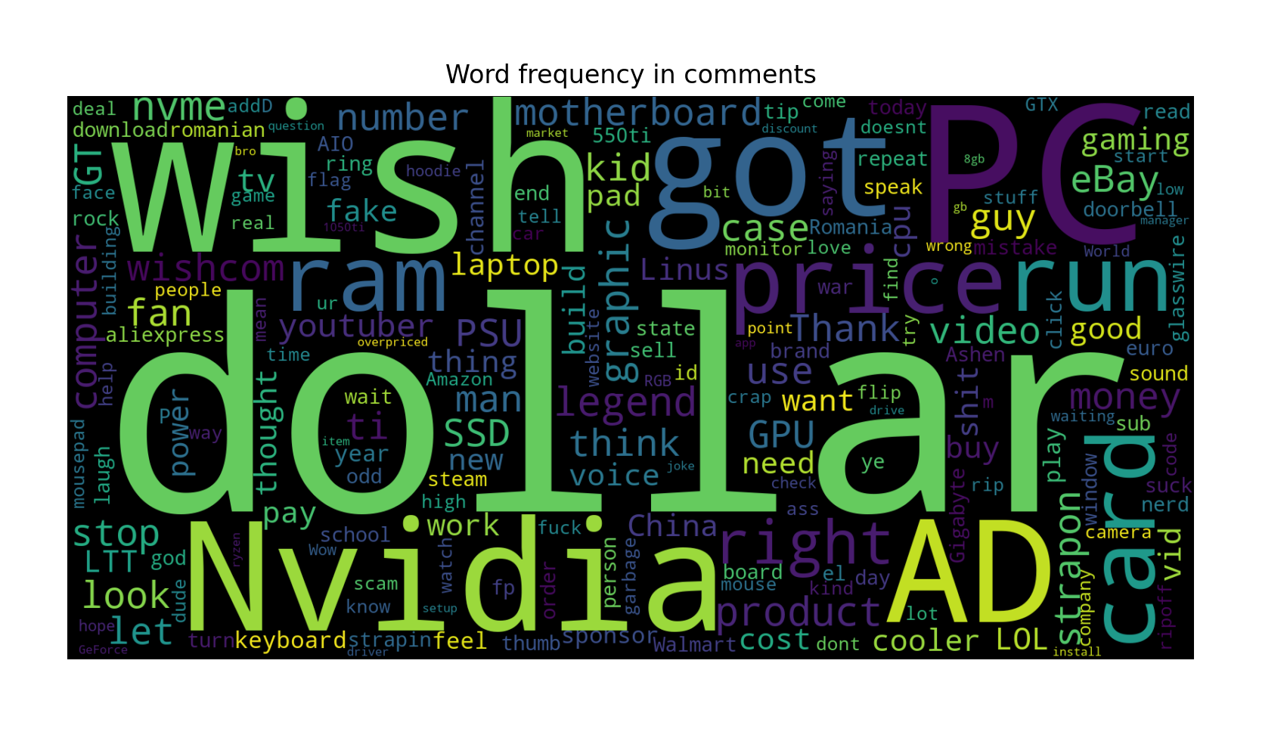

Slide 15
Zaključak
Logistička regresija ima najbolji omjer točnosti i vremena treniranja
Implementacija u mobilnim i web aplikacijama
Brza i efikasna vizualizacija i korisne metrike

